Slide 1
JSP 프로젝트
09 마윤근

Slide 2
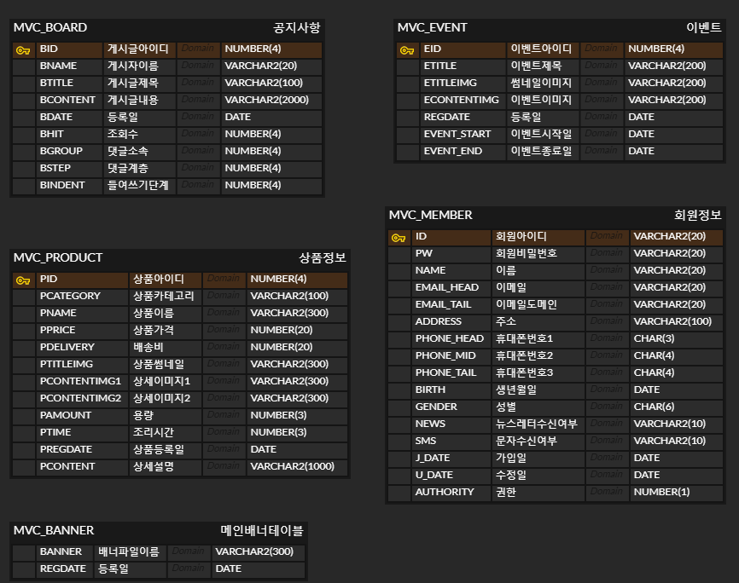
사용DB리스트

Slide 3
사이트맵
상단메뉴 : 회원가입 / 로그인 / 관리자 로그인
COOKIT메뉴
공지사항
이벤트
MYCOOKIT
관리자메뉴
회원관리
상품관리
이벤트관리
공지사항관리
배너등록

Slide 4
파일구성
구분 | 페이지구분 | 커맨드이름 | DAO,DTO | 뷰이름
커맨드 | 프론트(서블릿) | BFRONT
 | 메인 | MAIN COMMAND | PDAO,PDTO 공동사용 | PRE_INDEX.JSP , INDEX.JSP
 | 공지사항 | BOARD COMMAND | BDAO,BDTO | B로 시작
 | 이벤트 | EVENT COMMAND | EDAO,EDTO | E로 시작
 | 회원 | MEMBER COMMAND | MDAO,MDTO | M으로 시작
 | 상품 | PRODUCT COMMAND | PDAO,PDTO | P로 시작
 | 배너 |  | PDAO 사용 | 메인에 종속
정적파일 | 저장소 | EUPLOAD, PUPLOAD 폴더(이벤트,제품 폴더)
 | CSS,JS.. | 홈페이지 화면 구성에 필요한 파일
* 관리자 페이지 뷰는 ADMIN이 앞에 붙어있음

Slide 5
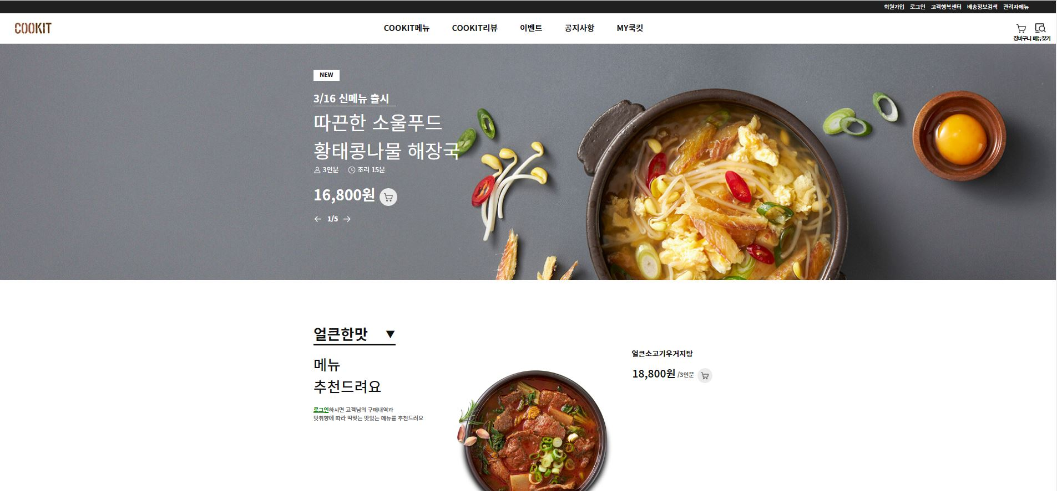
화면구성(메인1)

Slide 6
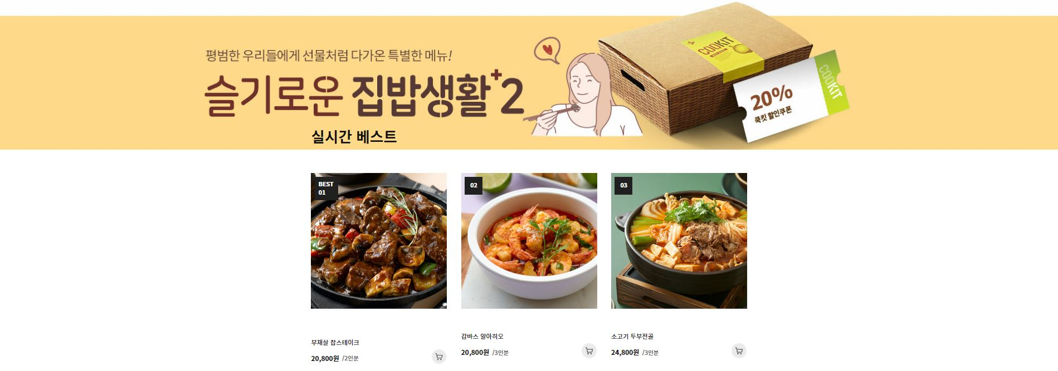
화면구성(메인2)

Slide 7
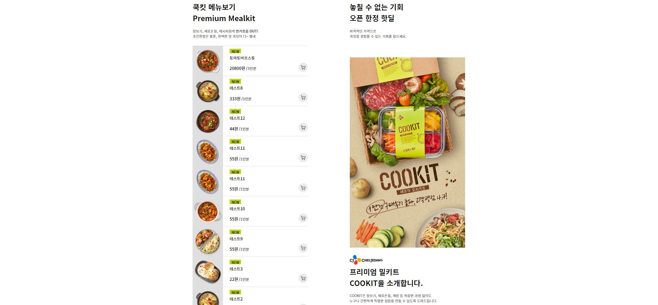

화면구성(메인3)

Slide 8
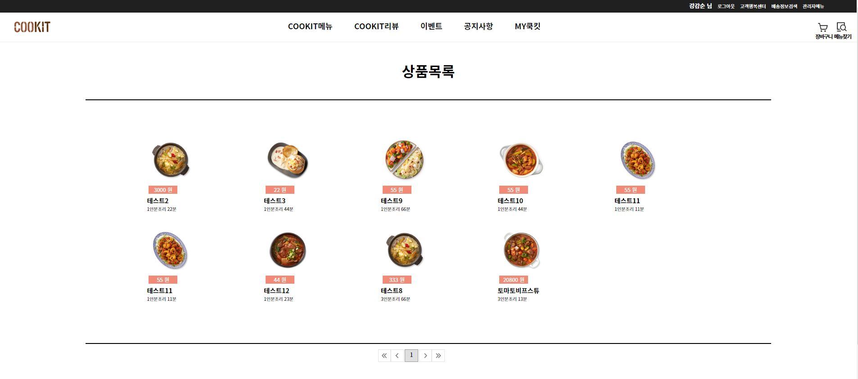
화면구성(COOKIT메뉴)

Slide 9
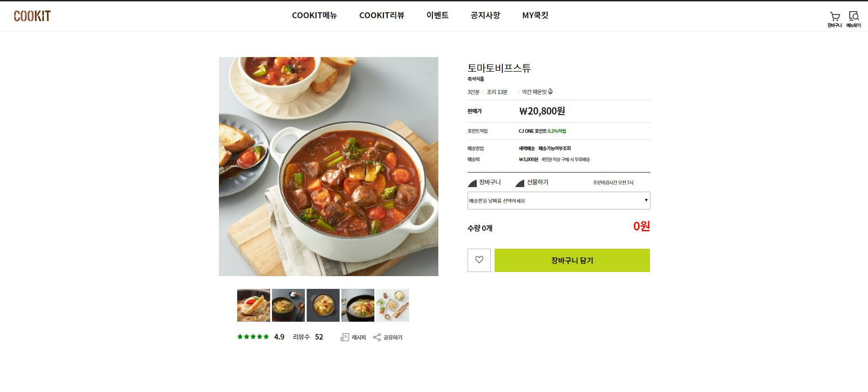
화면구성(메뉴상세1)

Slide 10
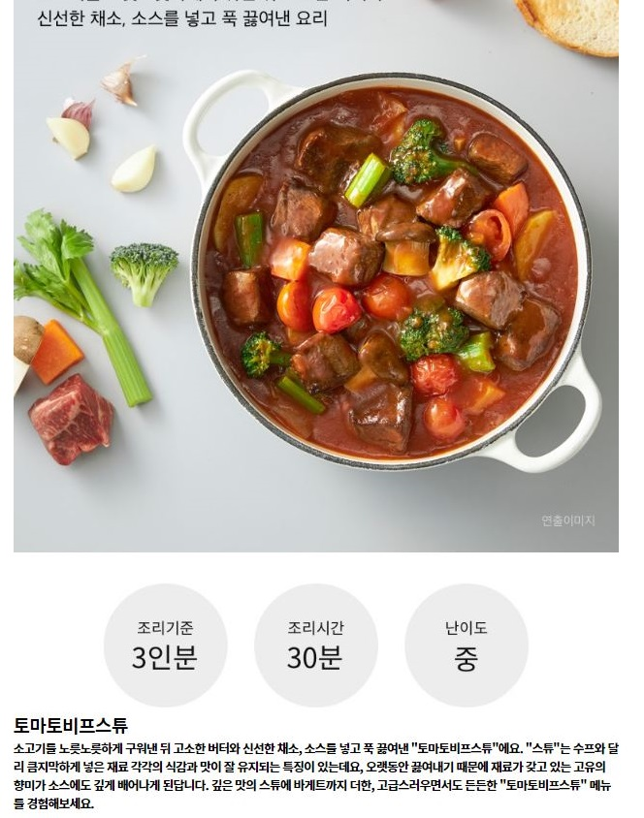
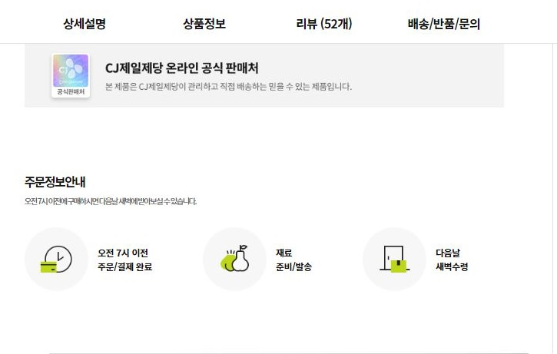
화면구성(메뉴상세2)

Slide 11
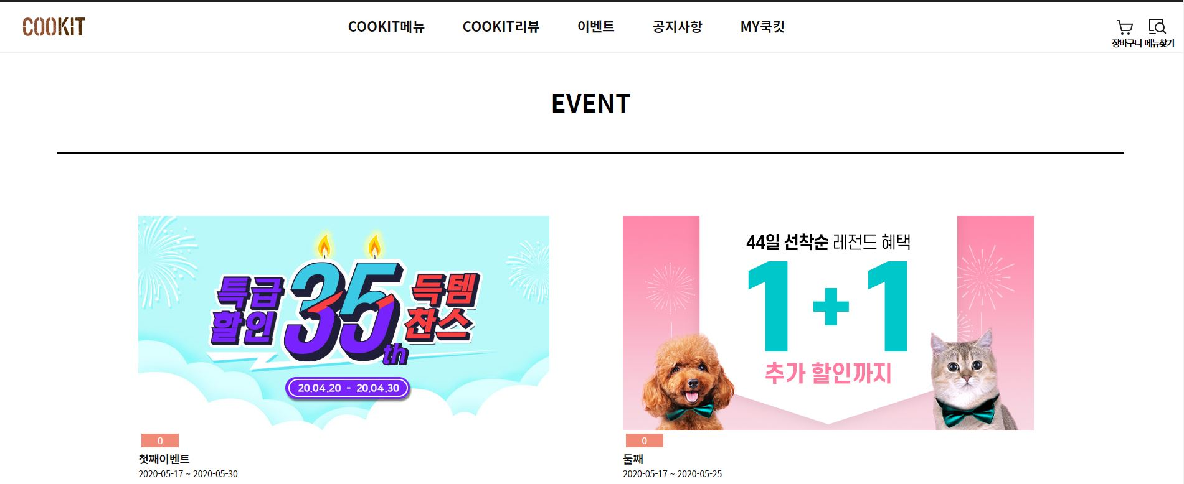
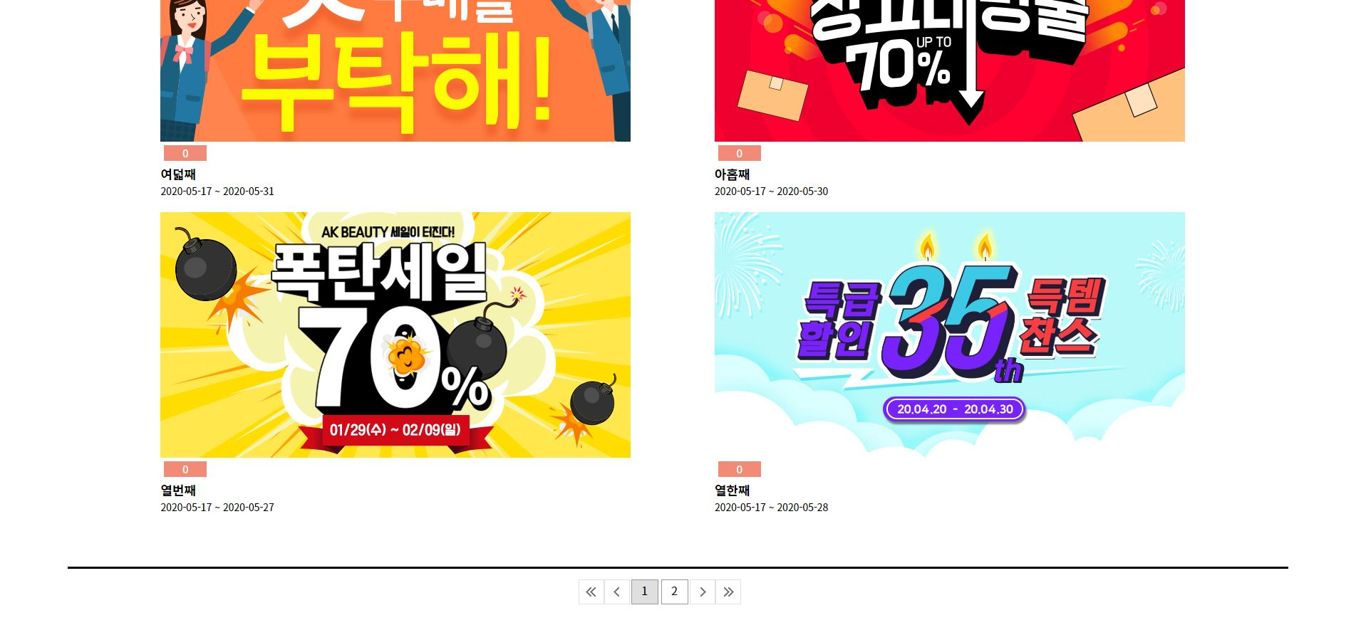
화면구성(이벤트목록)

Slide 12
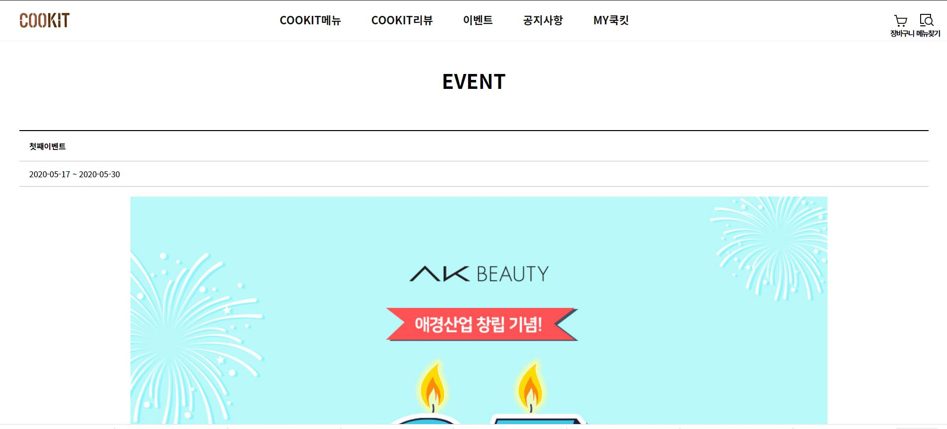
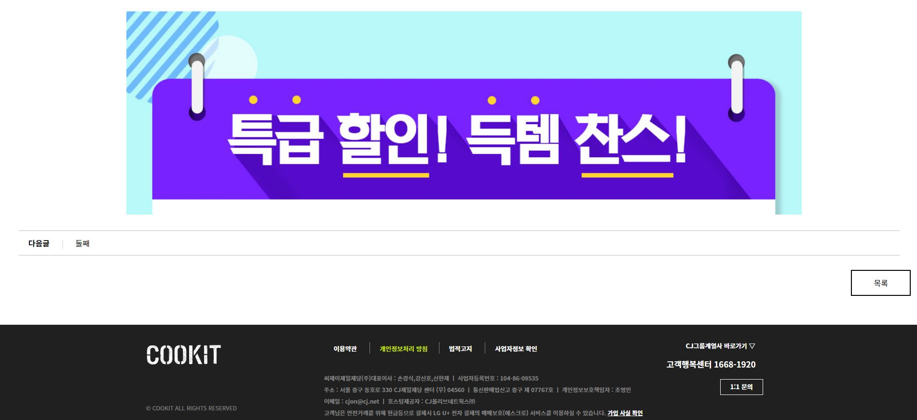
화면구성(이벤트상세)

Slide 13
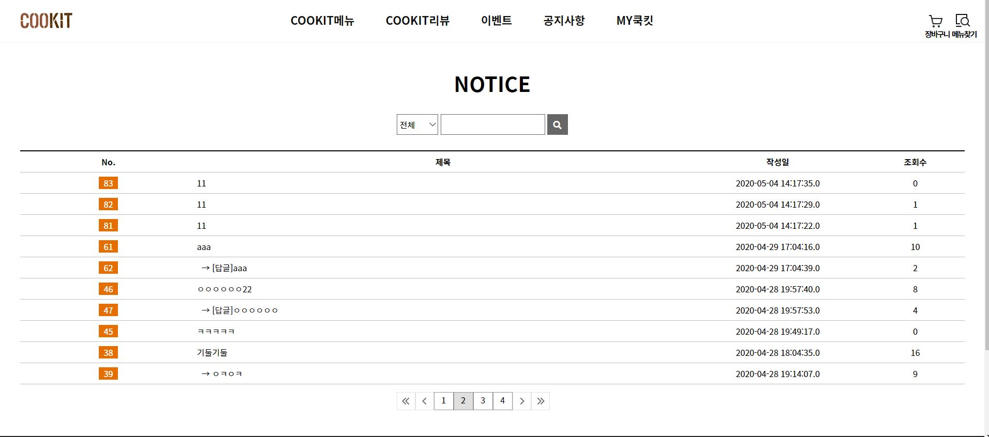
화면구성(공지사항 목록)

Slide 14
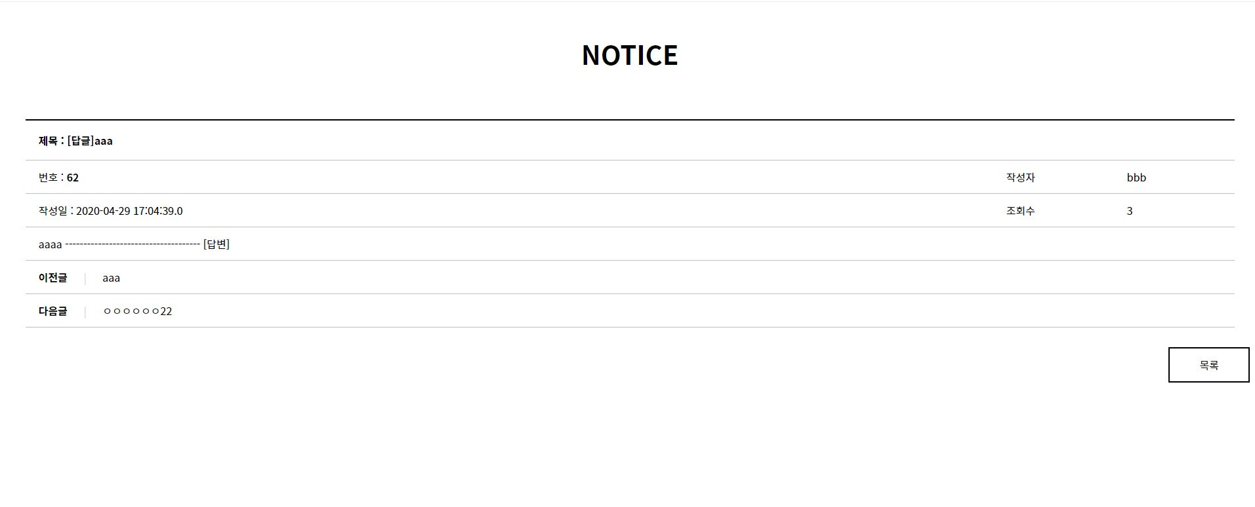
화면구성(공지사항 상세)

Slide 15
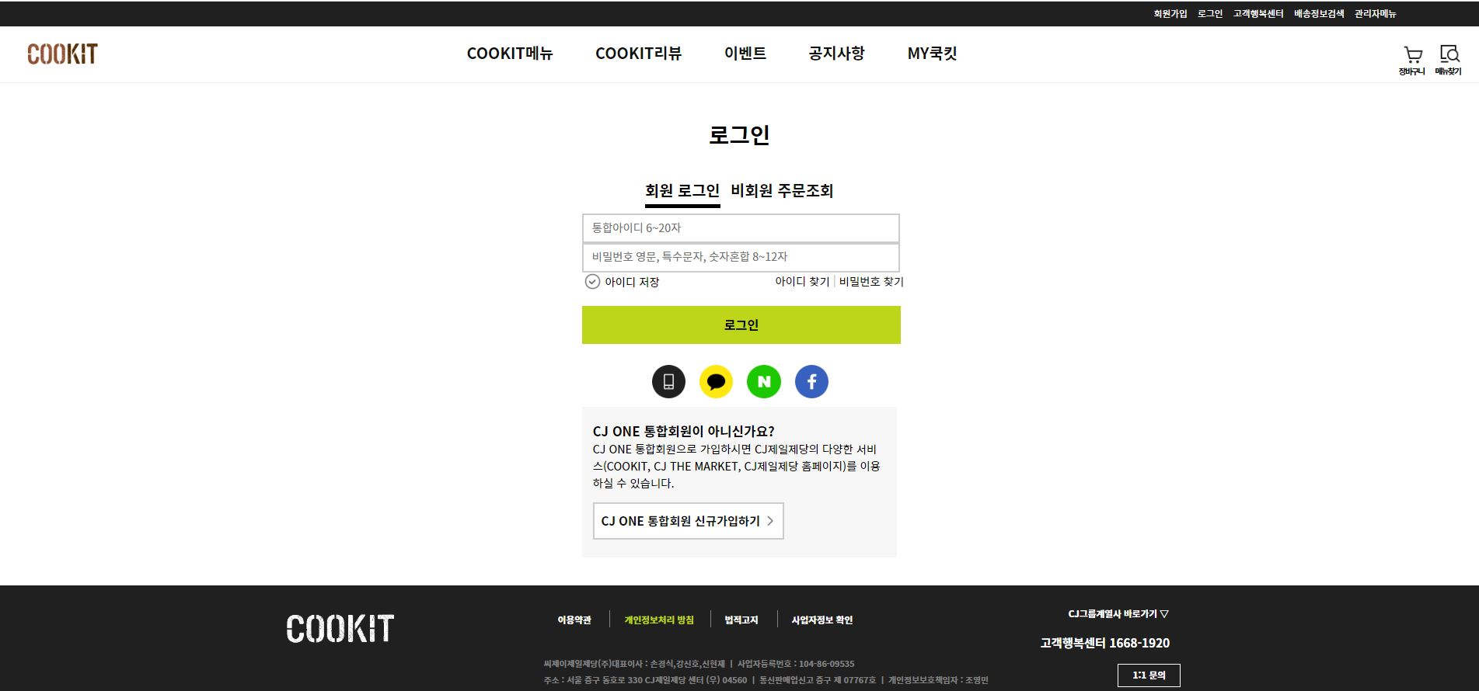
화면구성(회원 로그인)

Slide 16
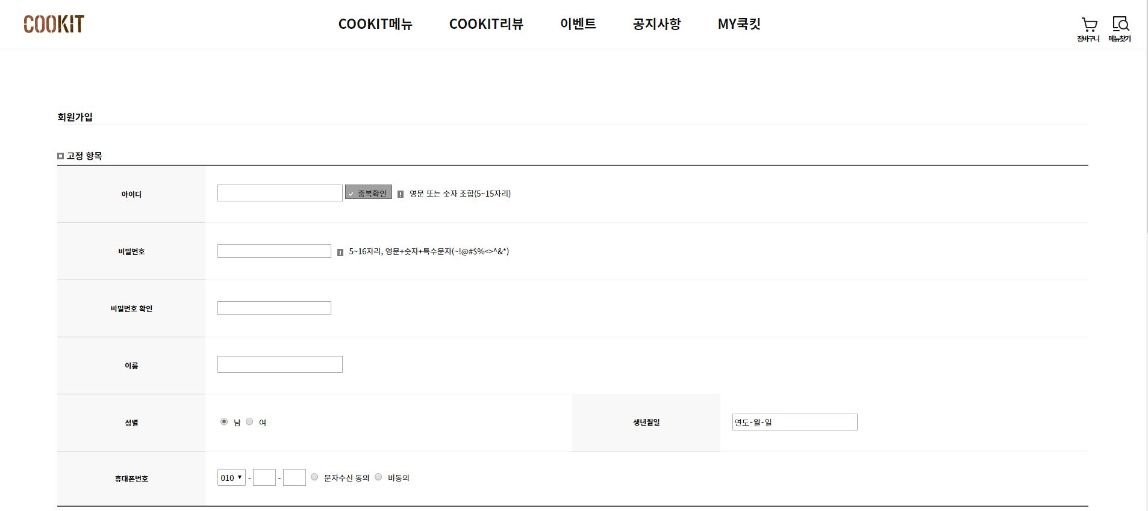
화면구성(회원가입)

Slide 17
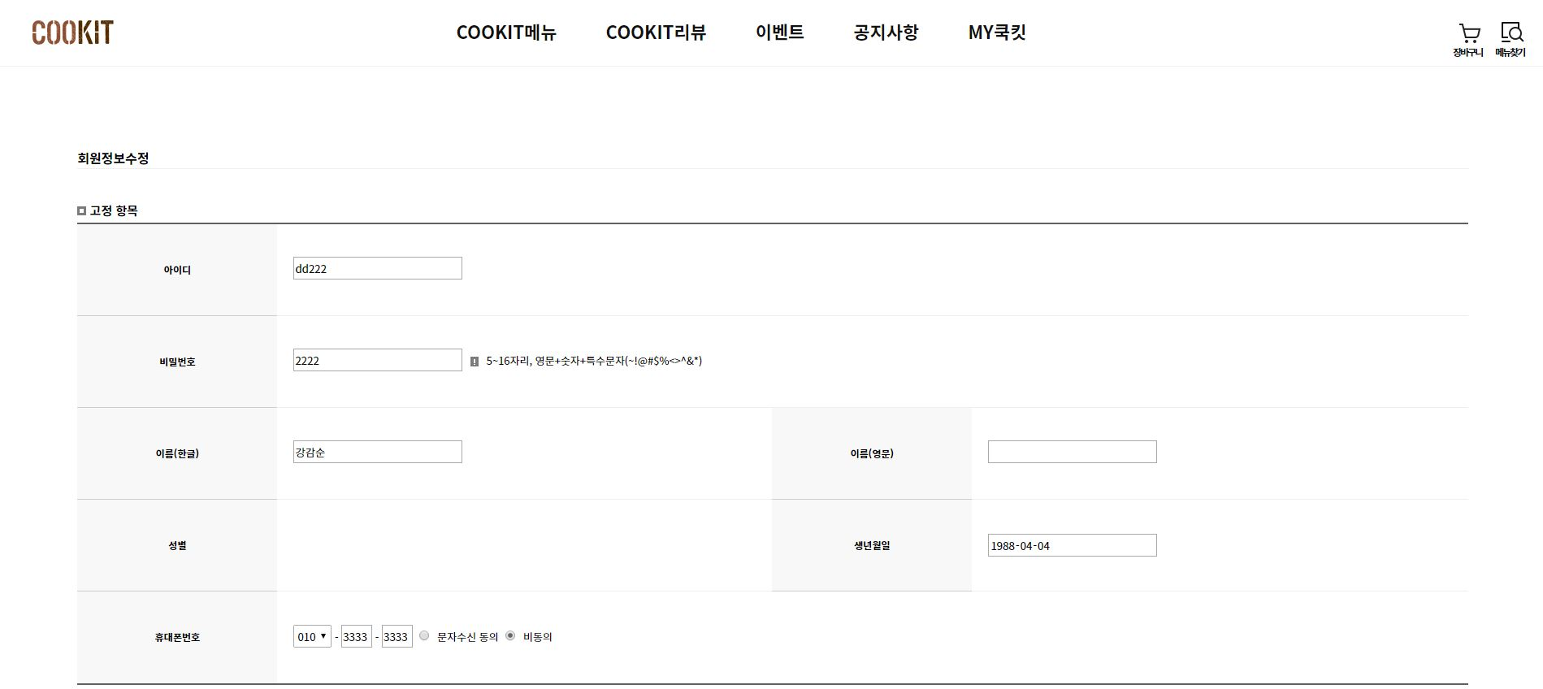
화면구성(회원정보수정)

Slide 18
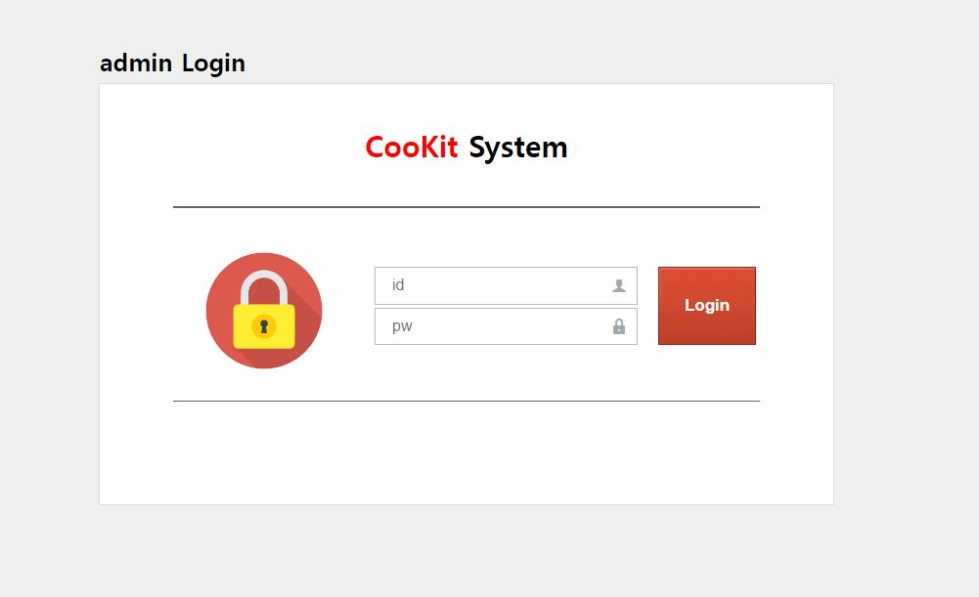
화면구성(관리자-로그인)

Slide 19
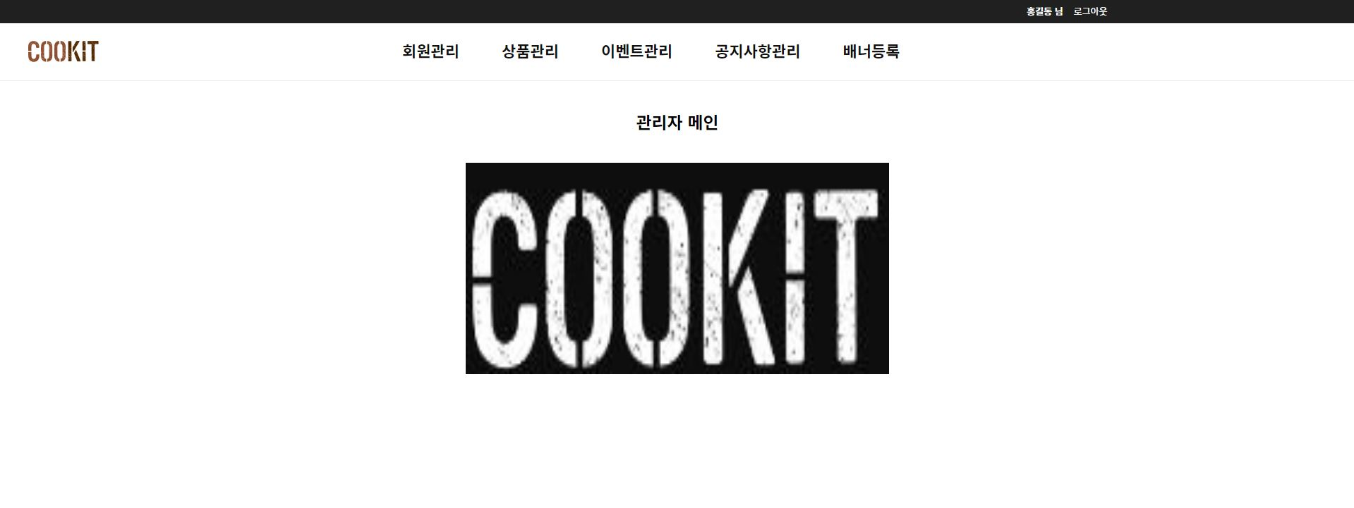
화면구성(관리자-메인)

Slide 20
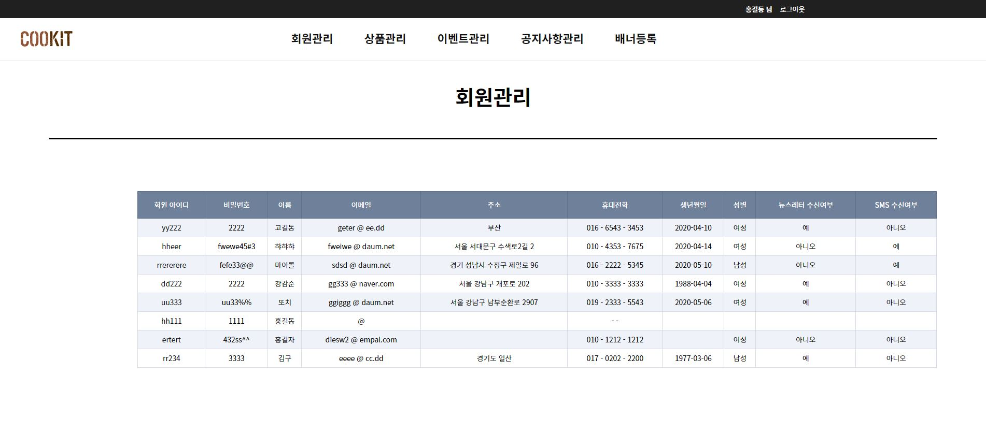
화면구성(관리자-회원관리)

Slide 21
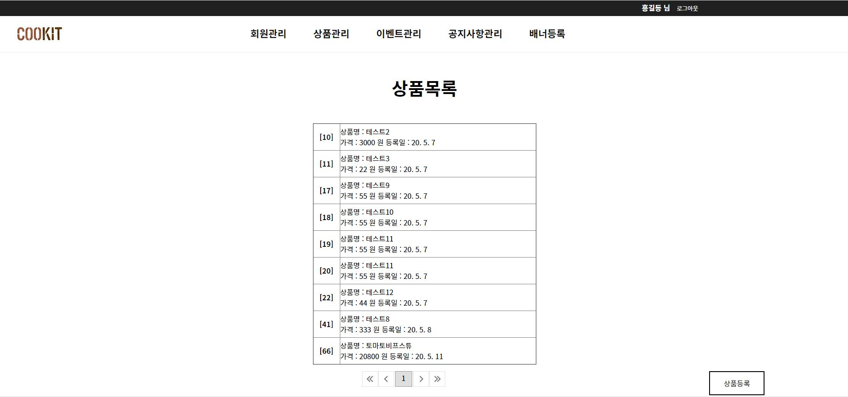
화면구성(관리자-상품관리 리스트)

Slide 22
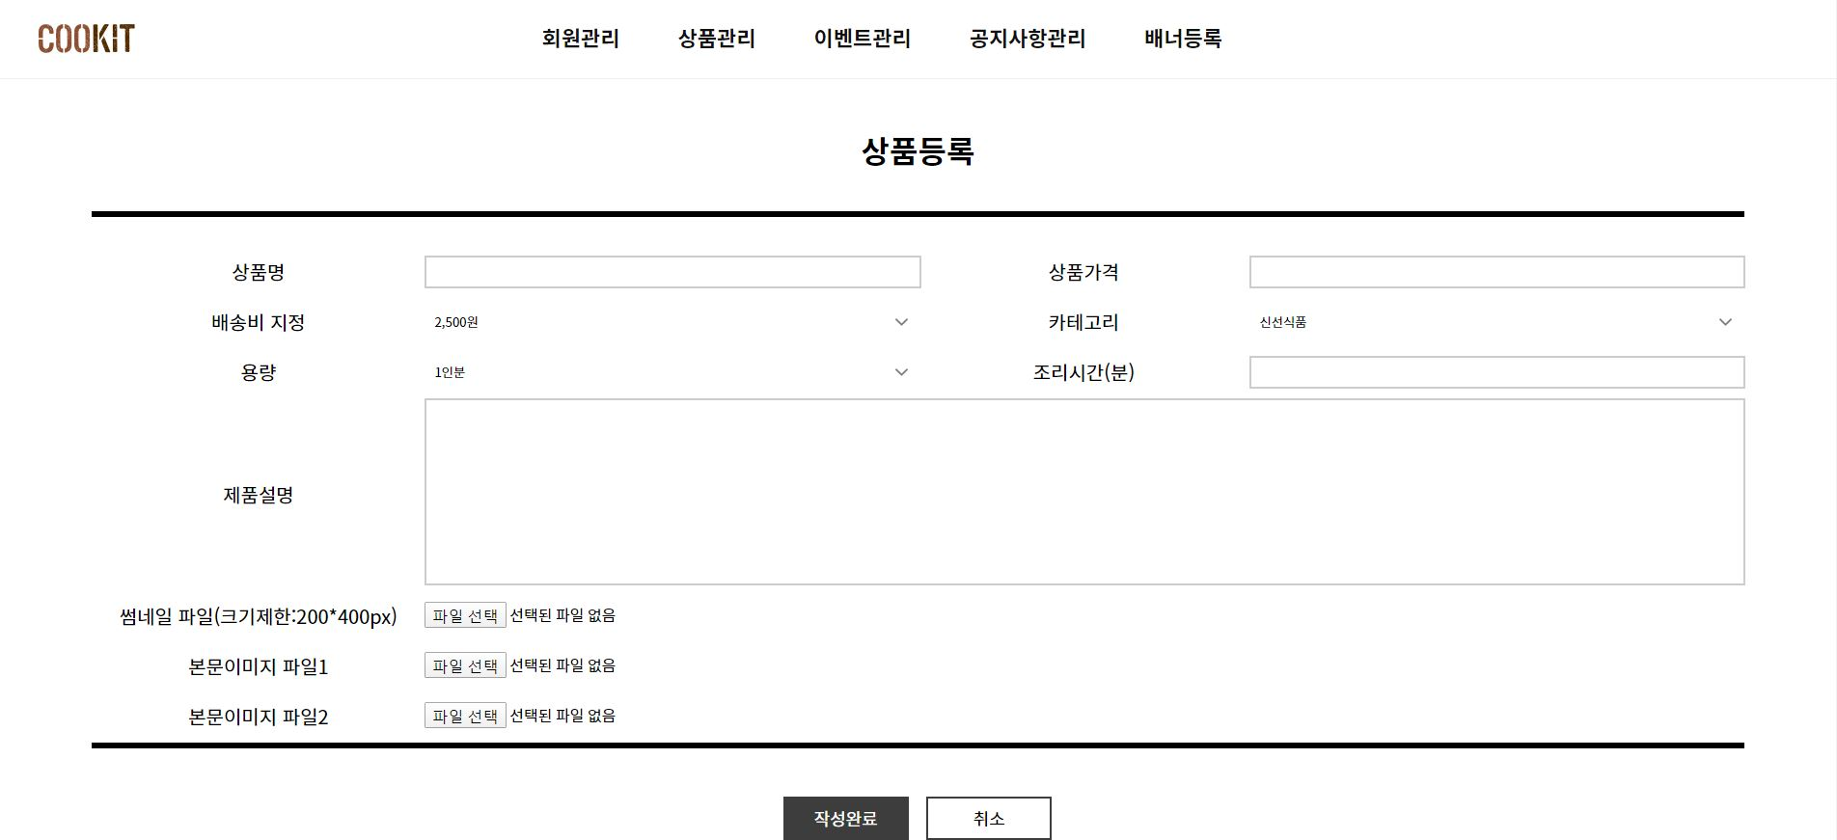
화면구성(관리자-상품관리 등록)

Slide 23
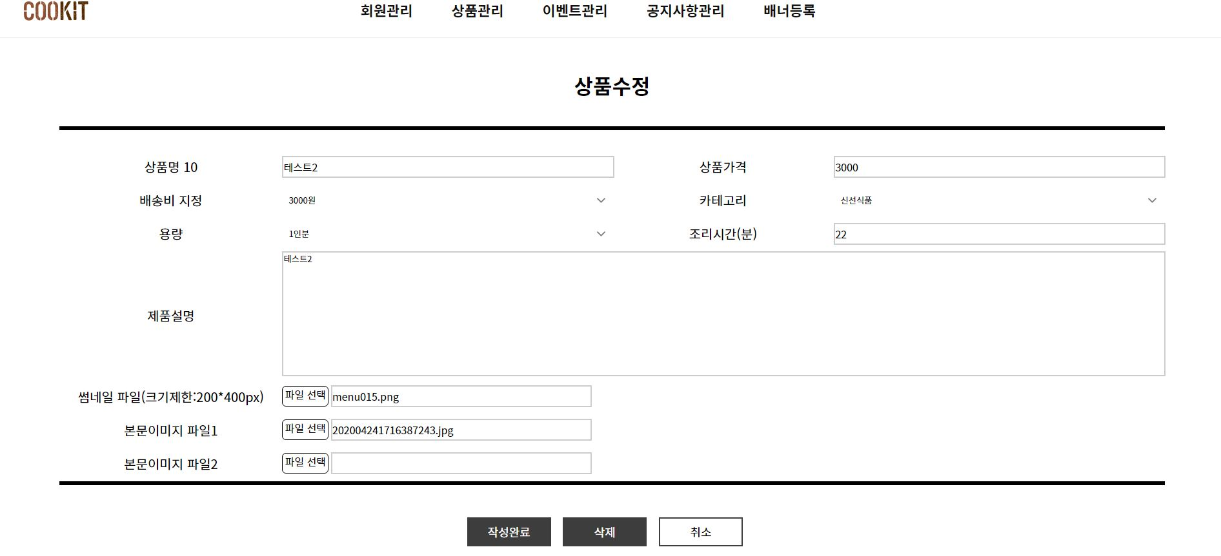
화면구성(관리자-상품관리 수정)

Slide 24
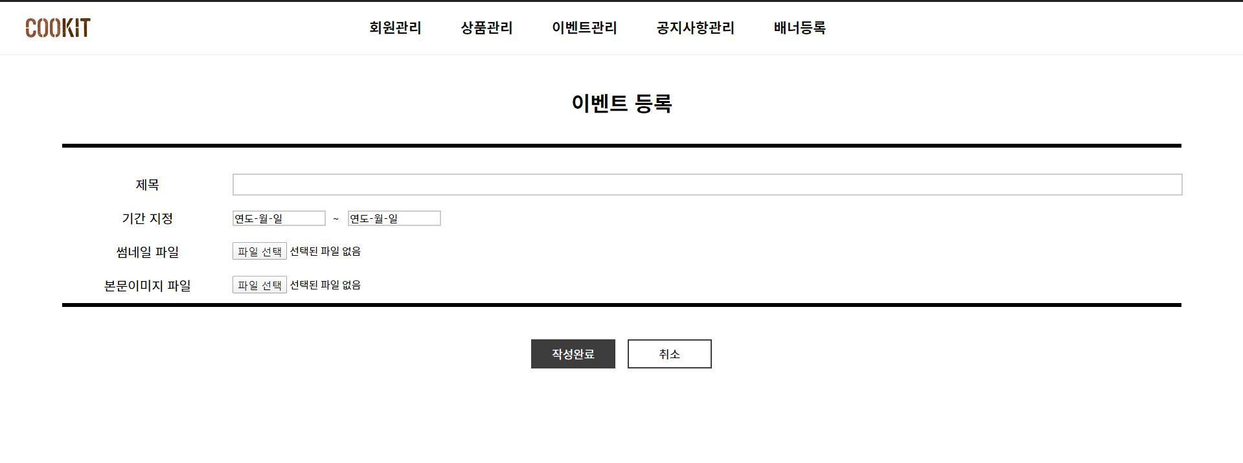
화면구성(관리자-이벤트관리 등록)

Slide 25
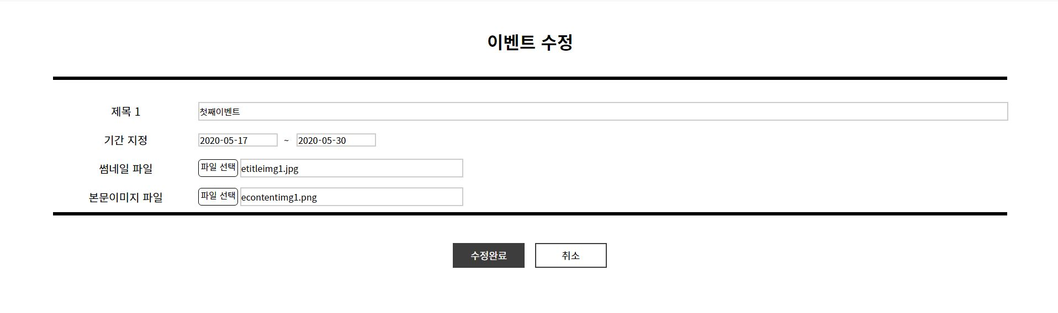
화면구성(관리자-이벤트관리 수정)

Slide 26
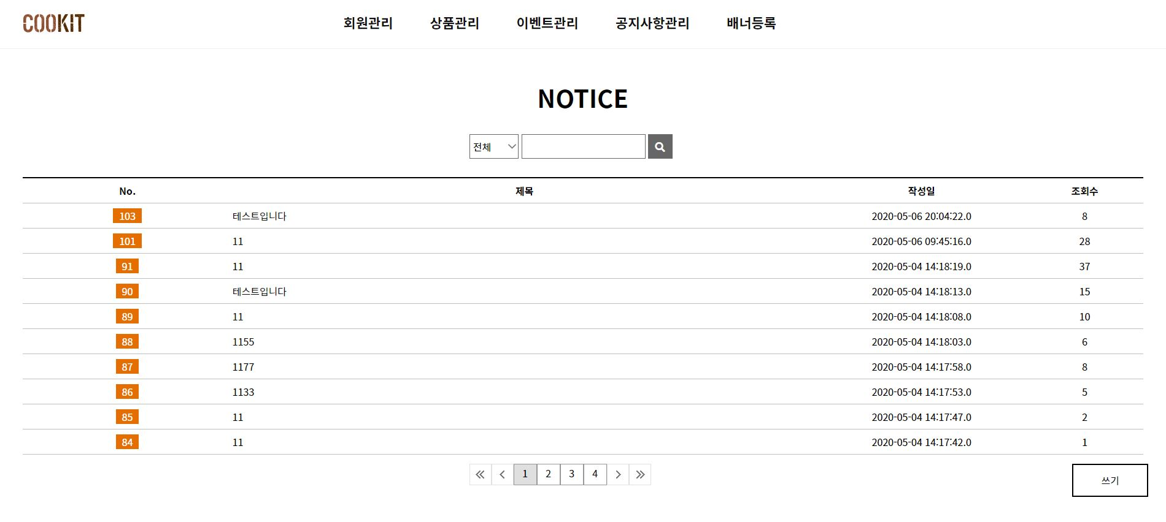
화면구성(관리자-공지사항 목록)

Slide 27
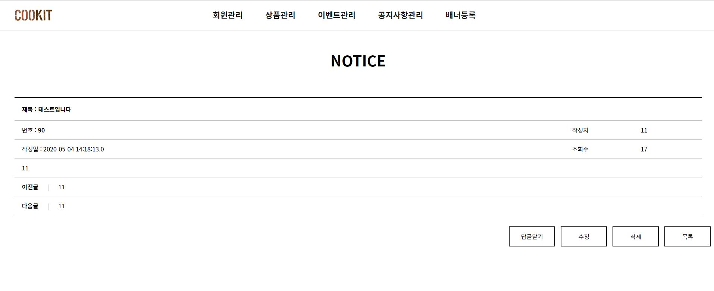
화면구성(관리자-공지사항 상세)

Slide 28
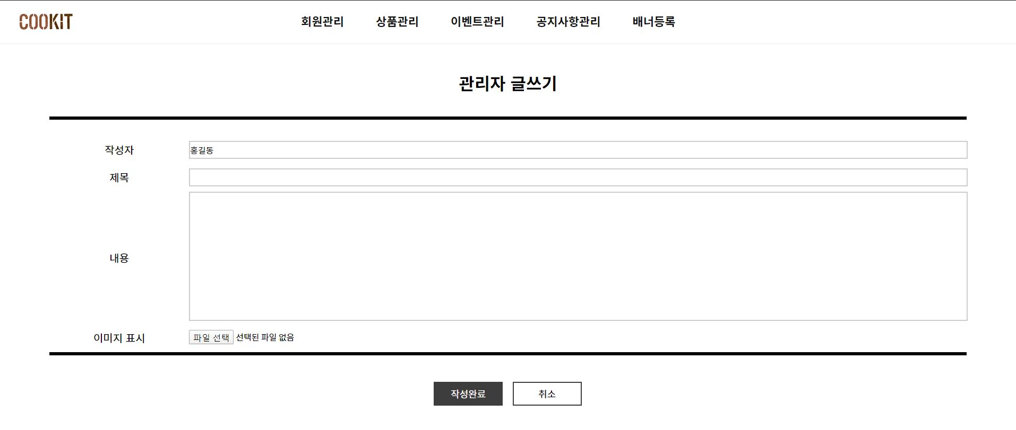
화면구성(관리자-공지사항 등록)

Slide 29
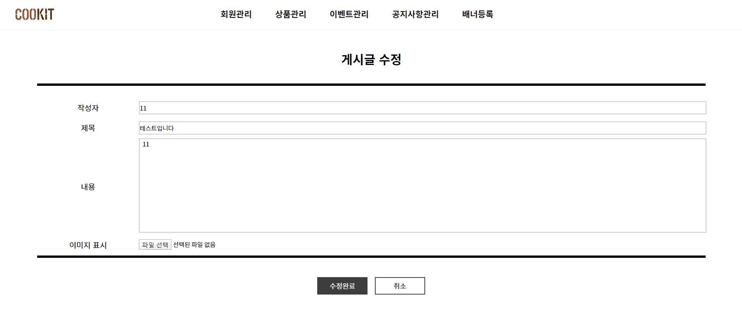
화면구성(관리자-공지사항 수정)

Slide 30
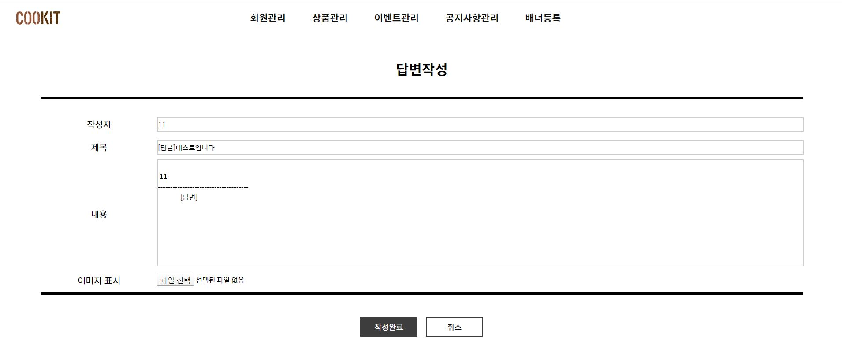
화면구성(관리자-공지사항 답글 등록)

Slide 31
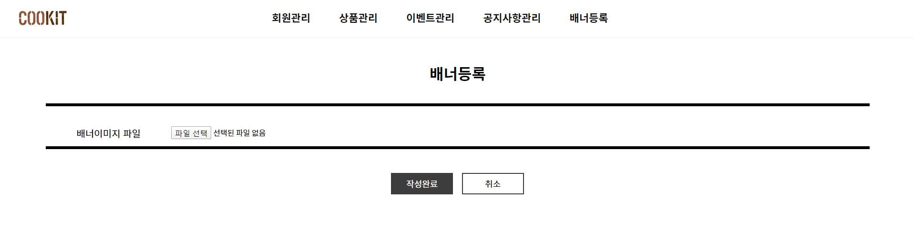
화면구성(관리자-배너등록)

Slide 32
END
Q&A

